Slide 1
Развивающая среда ДОУ в контексте ФГОС дошкольного образования
МБДОУ Детский сад № 69 «Брусничка»

Slide 2
Образовательная среда — это комплекс условий, которые обеспечивают полноценное образование и развитие детей в дошкольном учреждении.

Slide 3
Музейная педагогика в образовательном процессе детского сада
Цели и задачи:
Обогащение предметно-развивающей среды ДОУ;
Обогащение воспитательно-образовательного пространства новыми формами;
Расширение кругозора дошкольников;
Формирование проектно-исследовательских умений и навыков.

Slide 4
Музейная педагогика в образовательном процессе детского сада
Принципы:
Наглядность;
Доступность;
Трансформируемость;
Содержательность (материал должен быть интересным для детей, иметь образовательно-воспитательное значение);
Последовательность (в соответствии возрасту детей);
Гуманизм (экспонаты должны вызвать бережное отношение к природе)
Интеграции (материалы и оборудование для одной образовательной области могут использоваться и в ходе реализаций другой области)

Slide 5
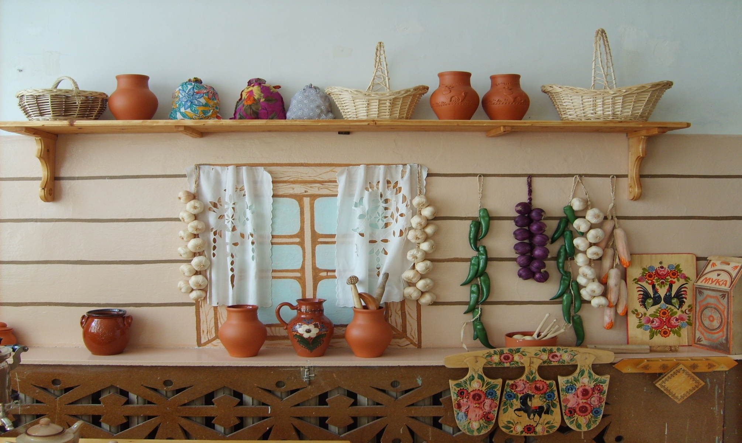
Русская изба

Slide 6
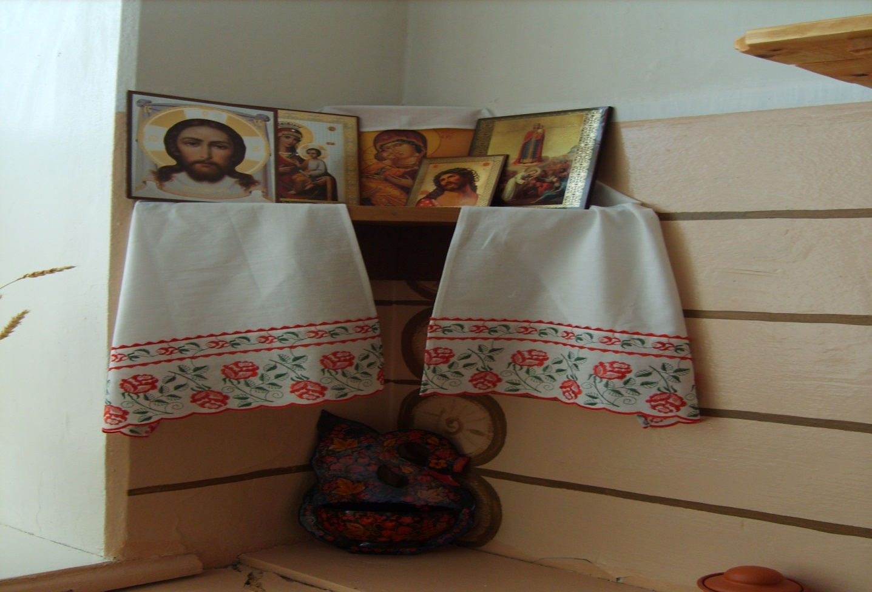
Красный угол

Slide 7
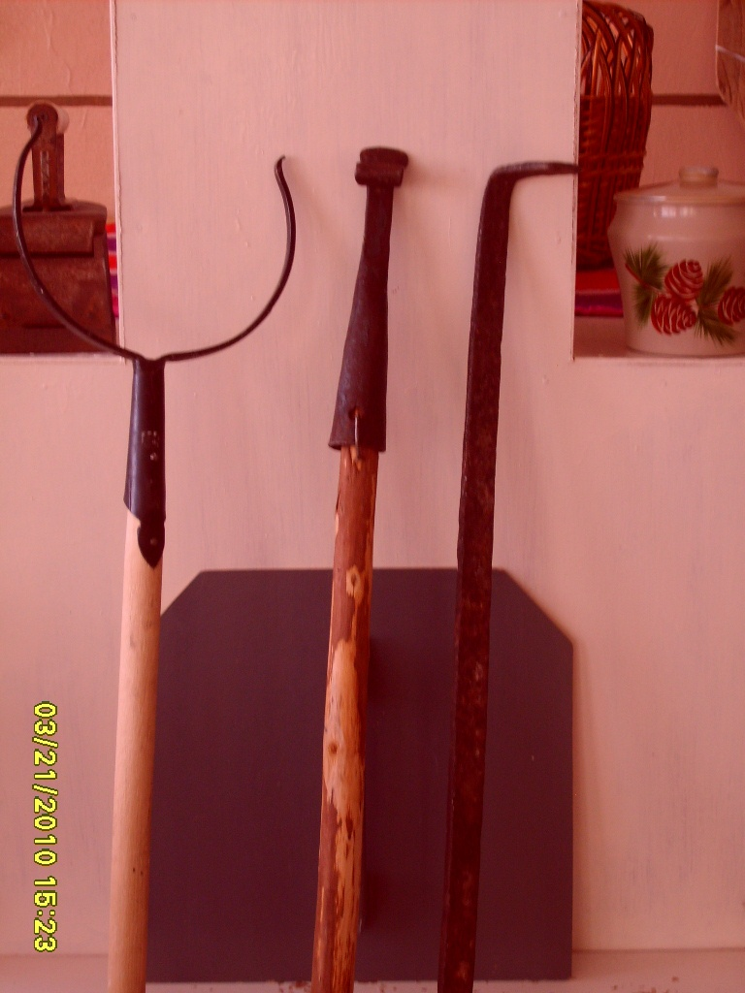
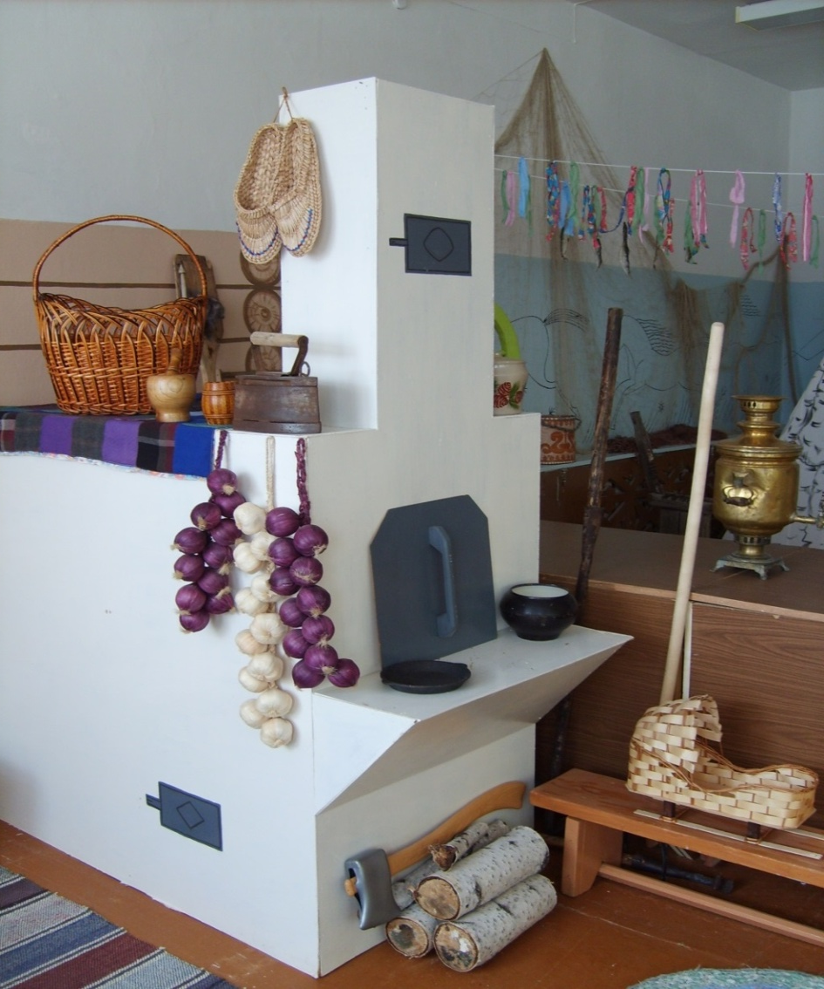
Атрибуты избы
Русская печь
Утварь

Slide 8
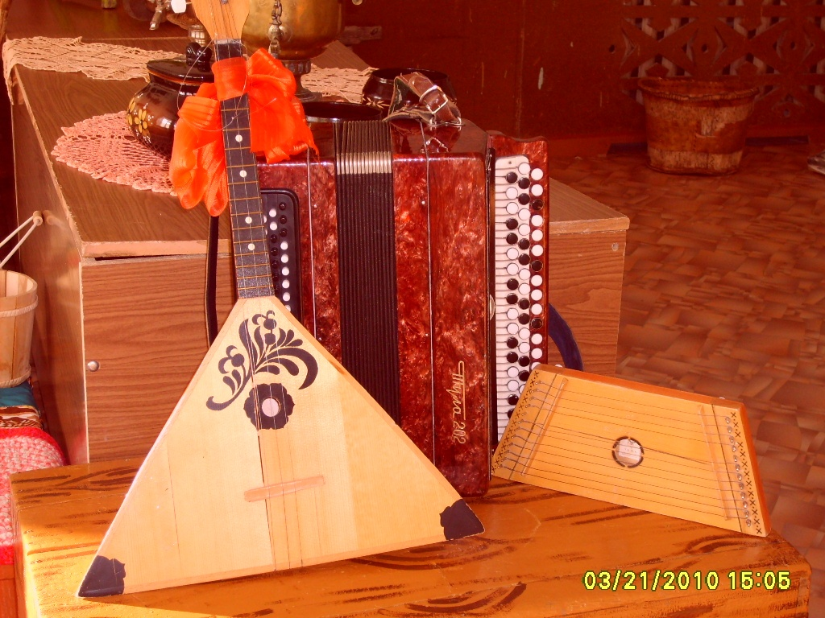
Музыкальные инструменты

Slide 9
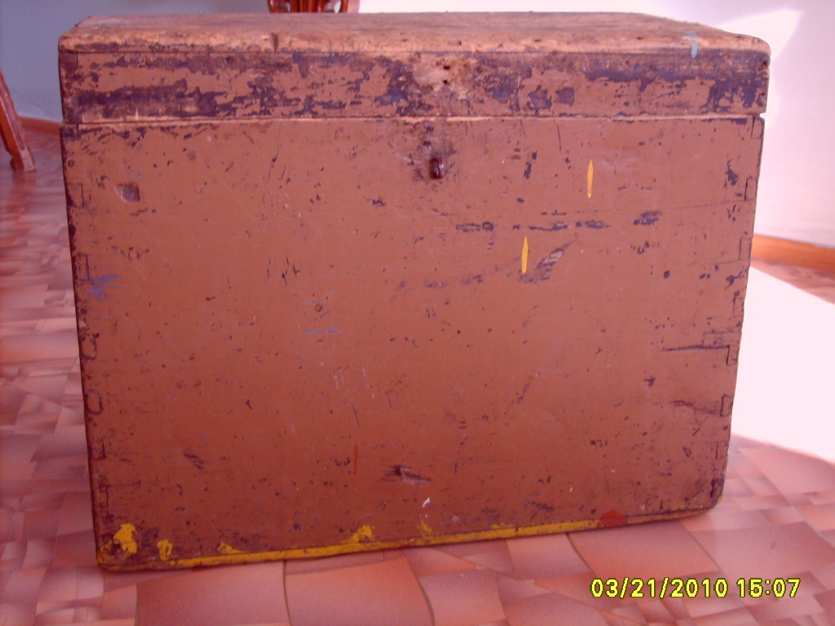
Старинный сундук

Slide 10
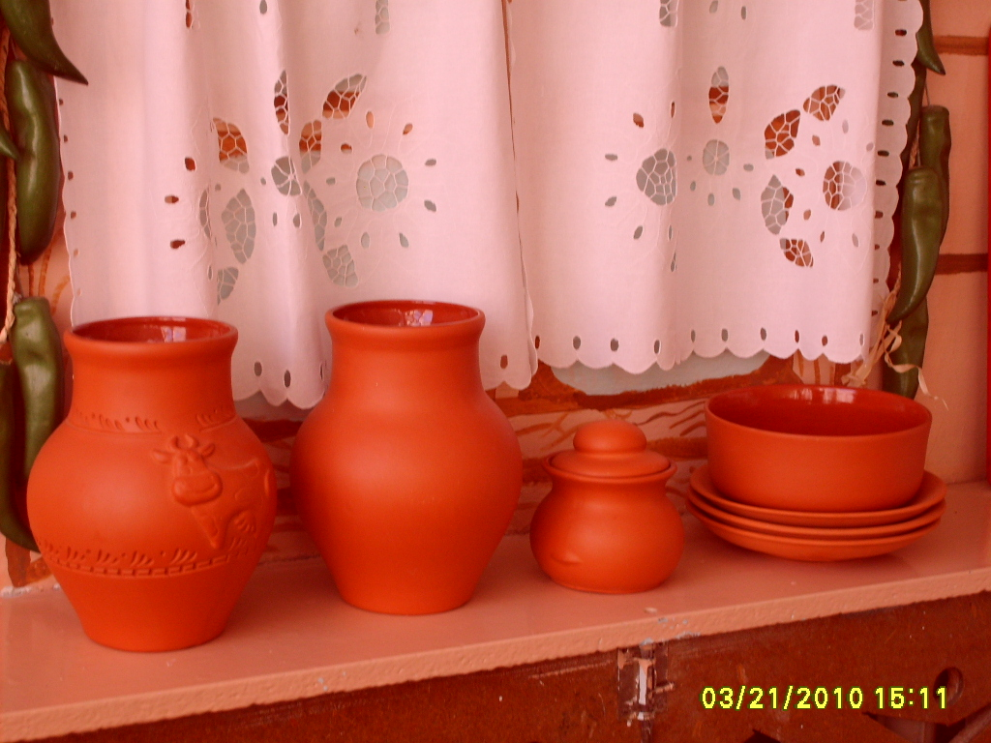
Глиняная посуда

Slide 11
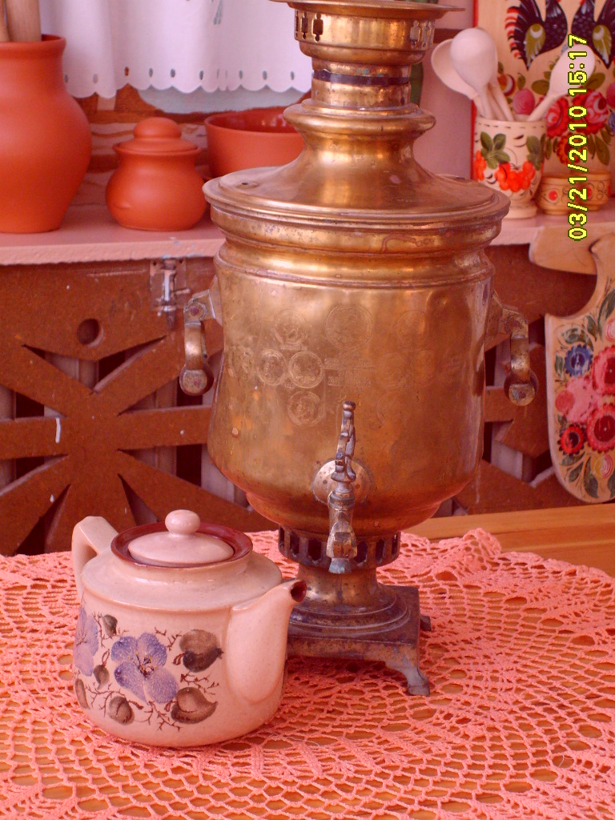
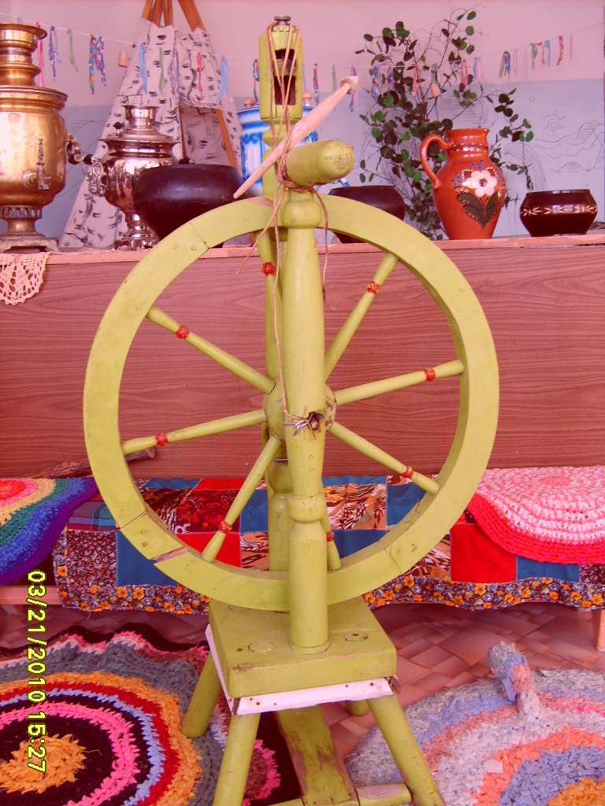
Медный самовар
Прялка

Slide 12
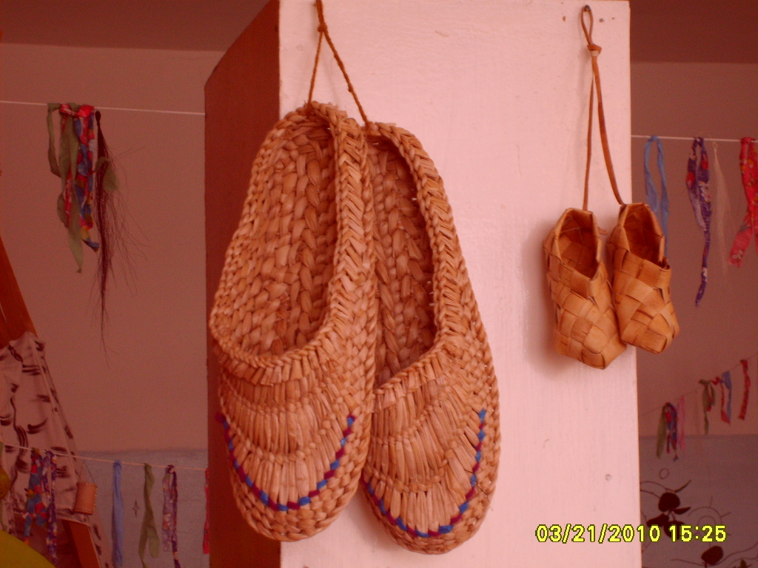
Лапоточки

Slide 13
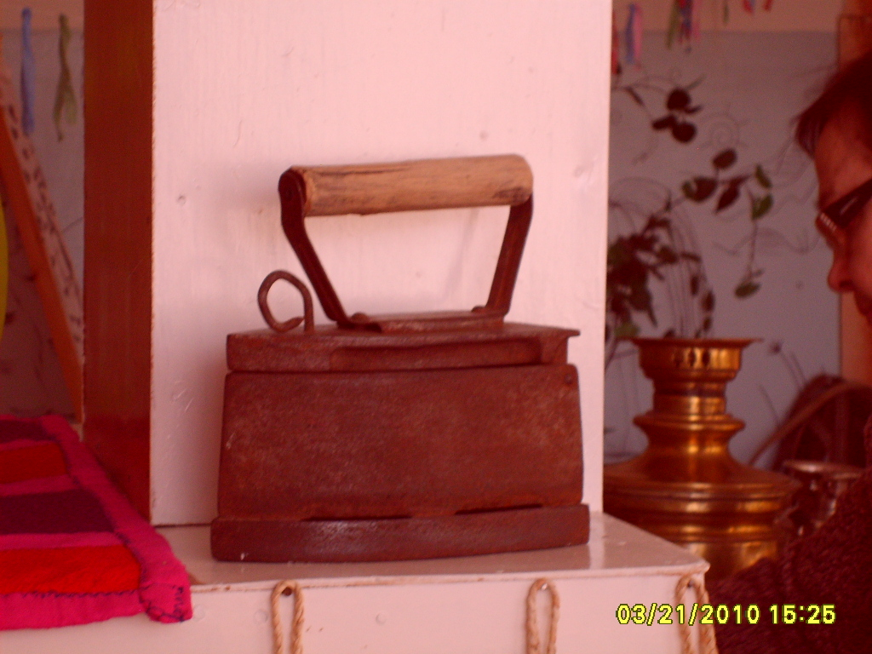
Чугунный утюг

Slide 14
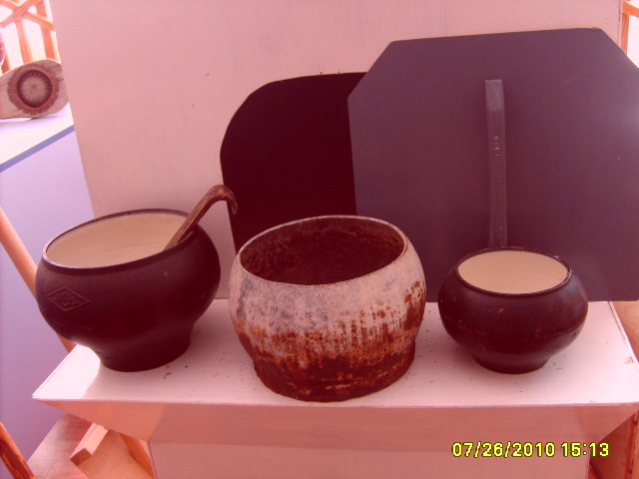
Чугунки

Slide 15
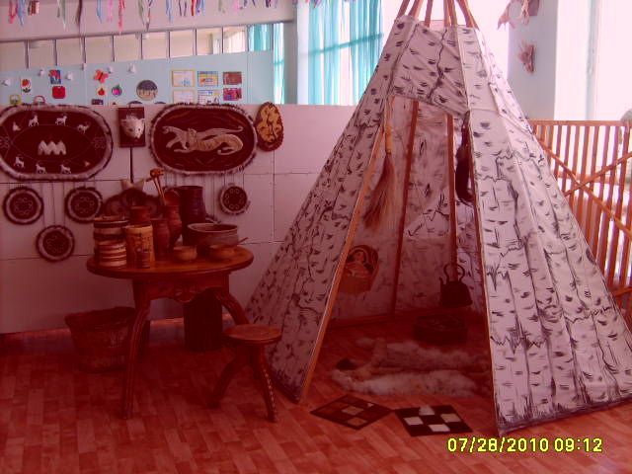
«ЯКУТСКОЕ ПОДВОРЬЕ»

Slide 16
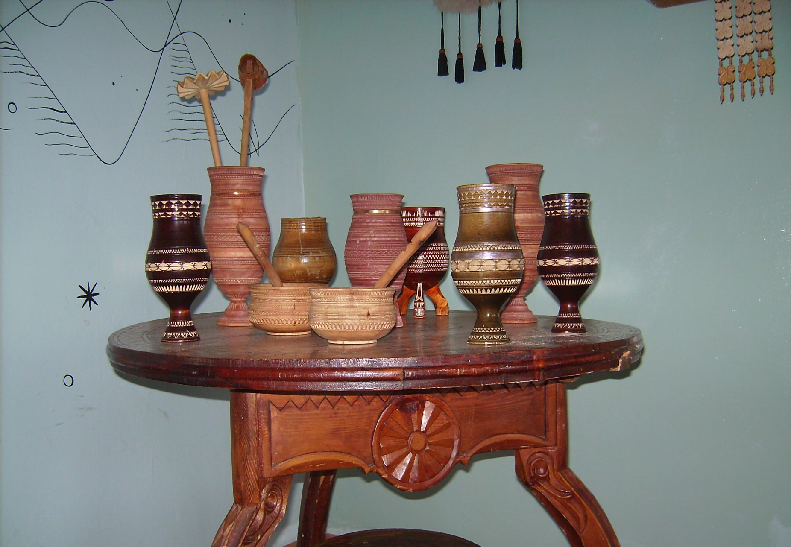
Якутская посуда

Slide 17
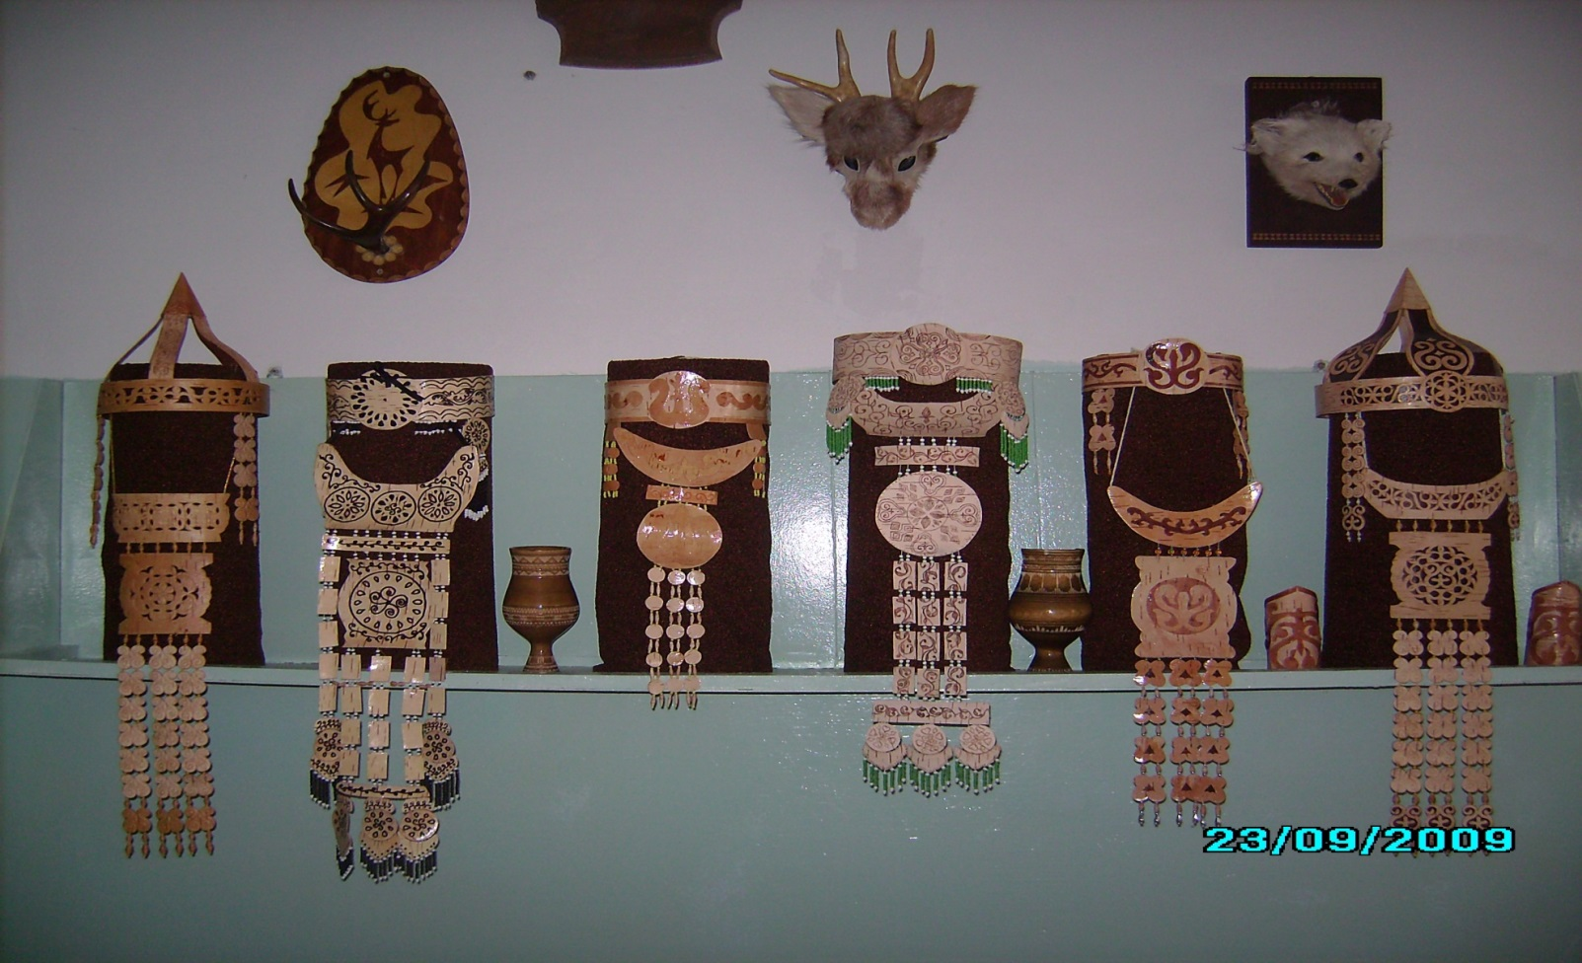
Женские украшения из бересты

Slide 18
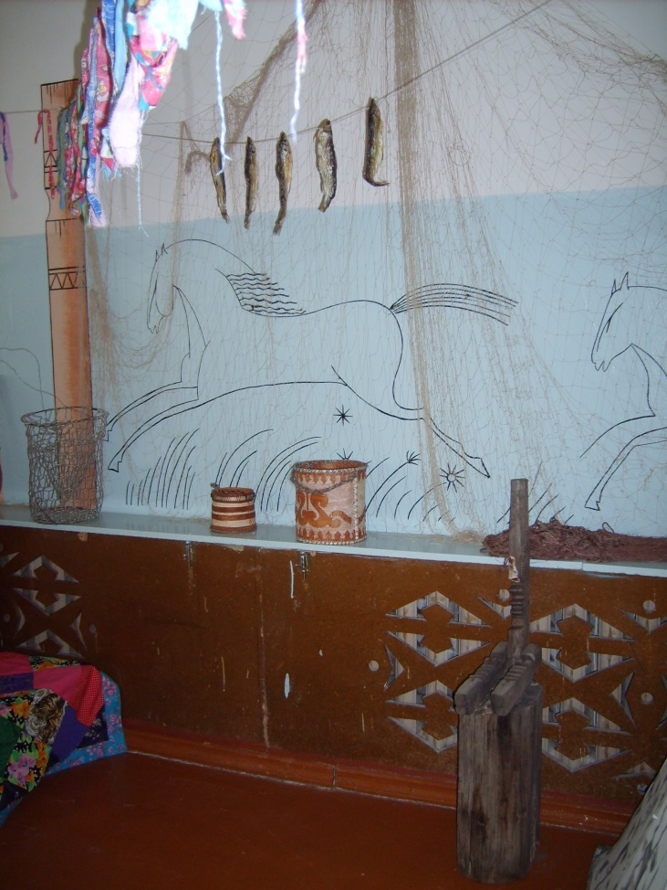
Рыболовные снасти, талкы-кожемяка

Slide 19
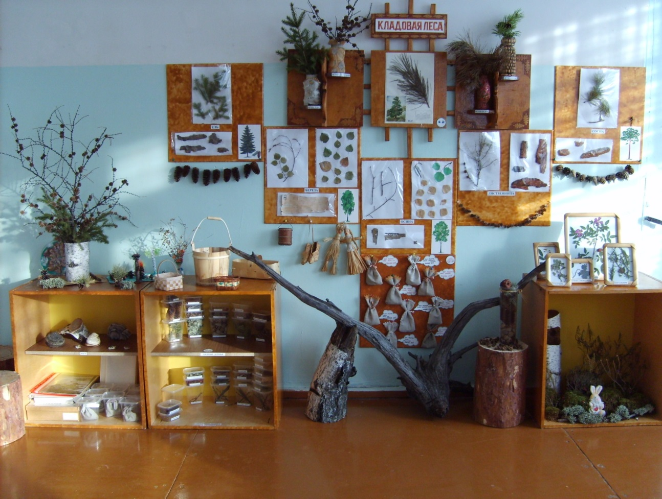
«КЛАДОВАЯ ЛЕСА»

Slide 20
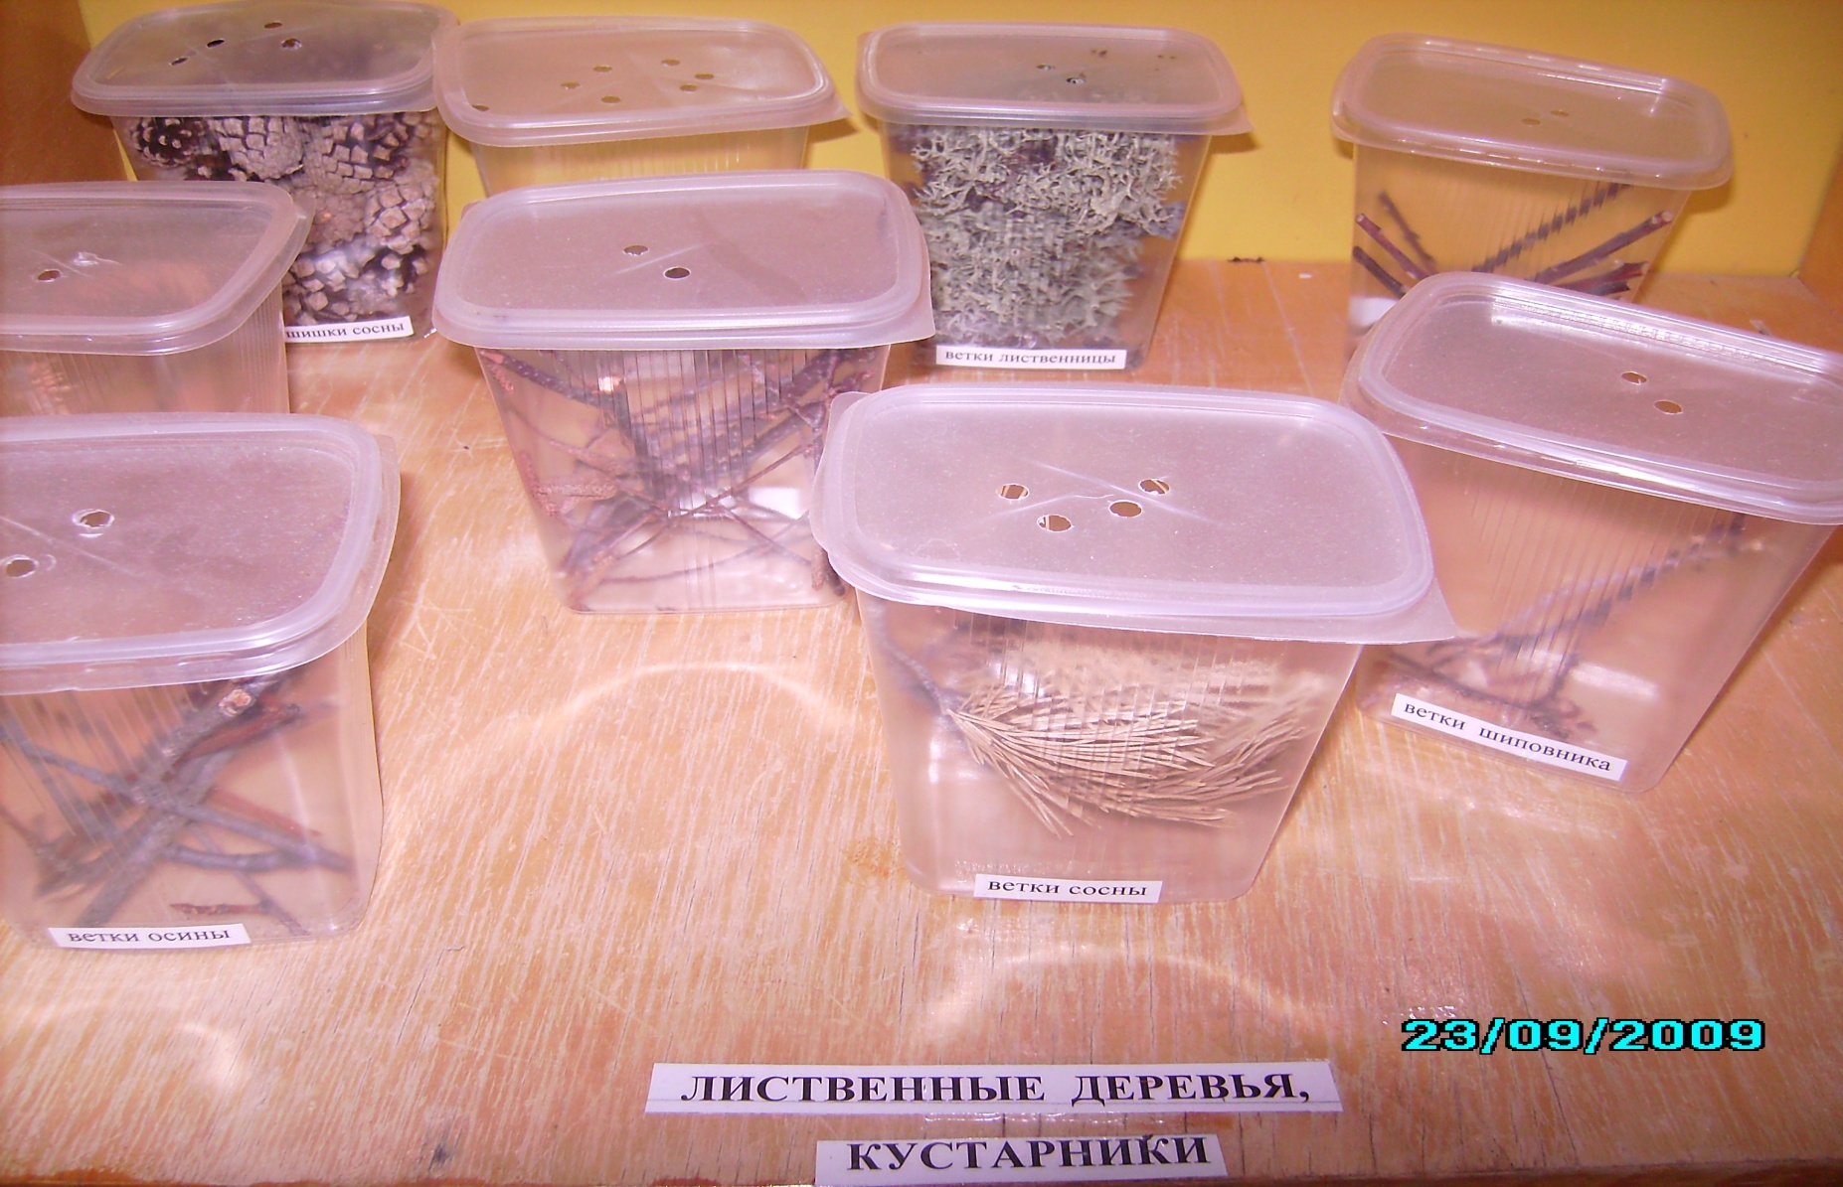
Коллекция веток, шишек.

Slide 21
Ароматные мешочки

Slide 22
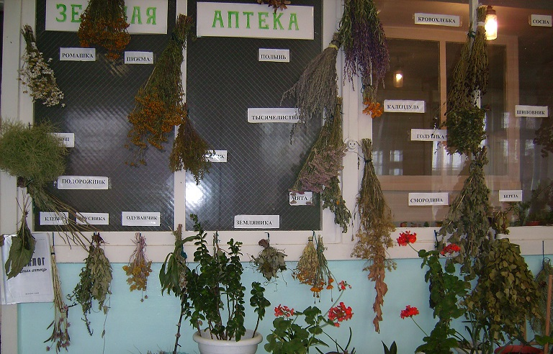
«ЗЕЛЕНАЯ АПТЕКА»

Slide 23
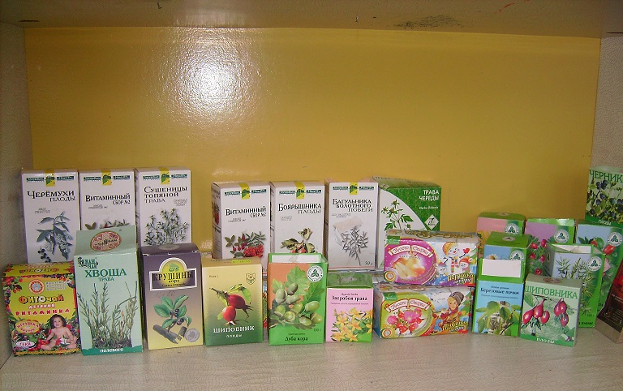
Фито - бар

Slide 24
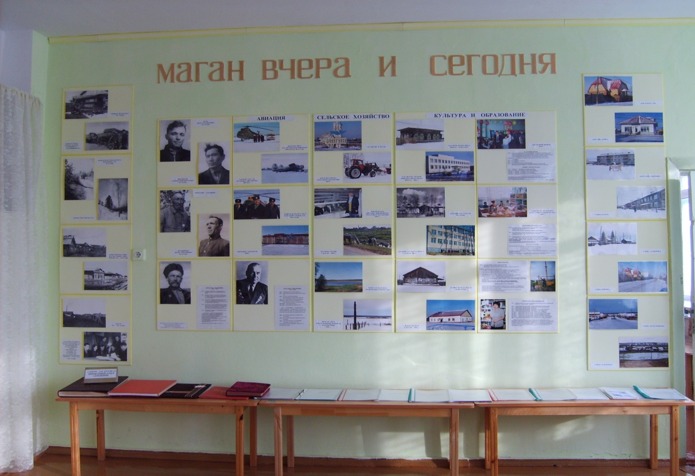
Мини-музей
«История Магана»

Slide 25
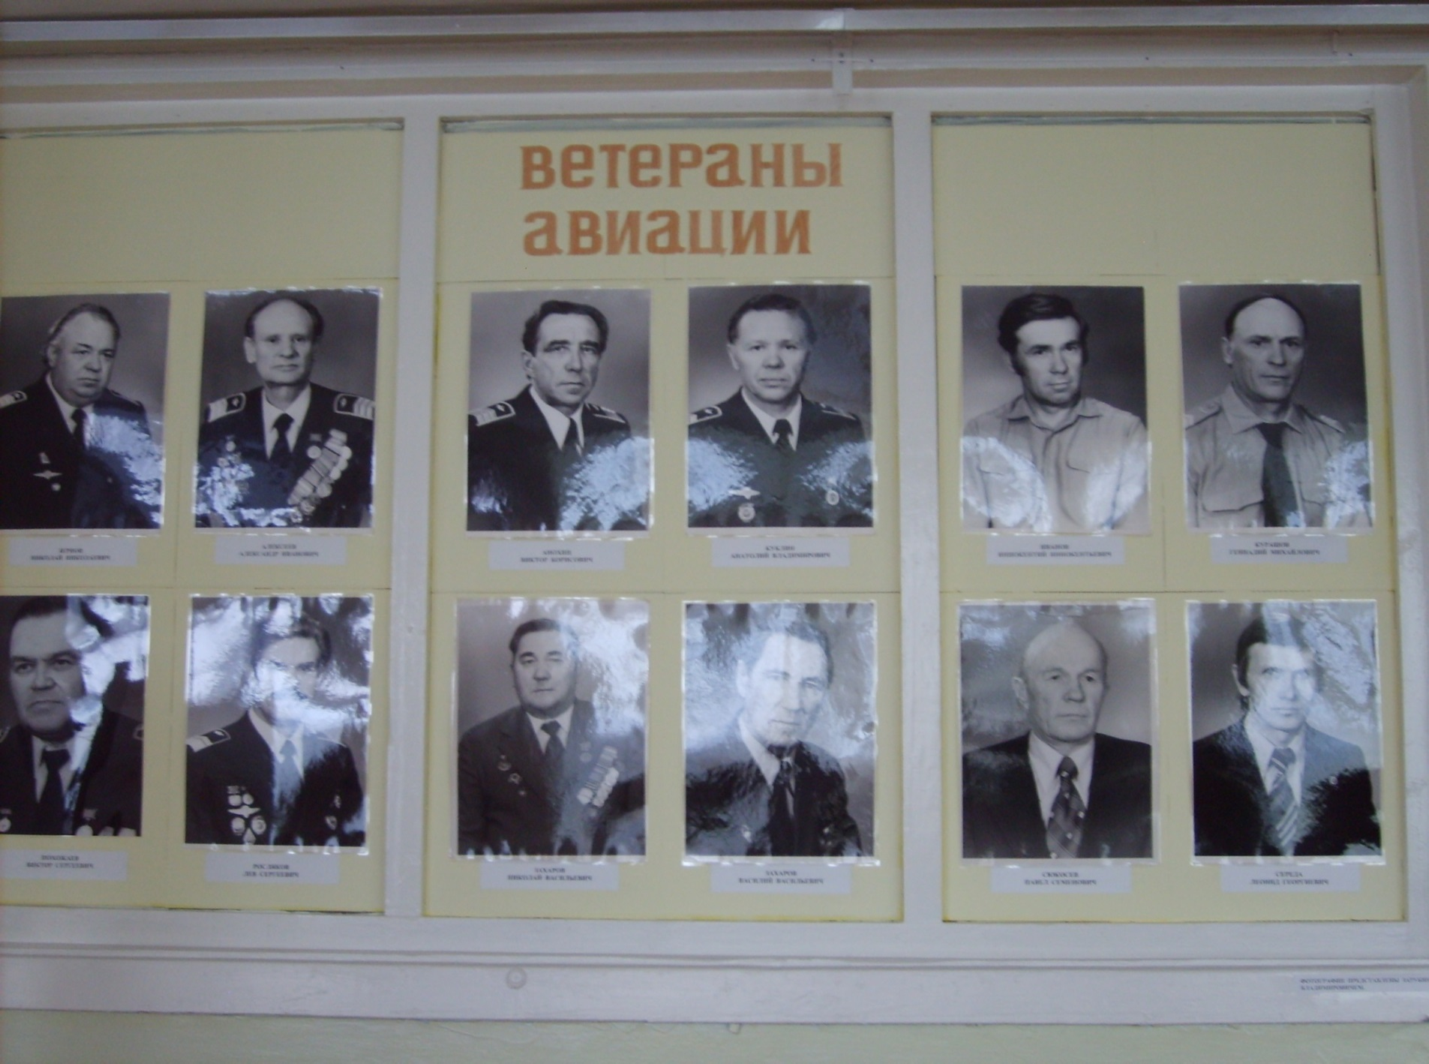
Экспозиция «Ветераны авиации»

Slide 26
Все атрибуты музея легко доступны для детей. Музей многофункционален. В нем проводятся различные виды мероприятий, которые решают задачи всех образовательных областей.
Социально-коммуникативное развитие;
Познавательное развитие;
Развитие речи;
Художественно-эстетическое развитие;
Физическое развитие.

Slide 27
Социально-коммуникативное развитие;
Социализация, развитие общения, нравственное воспитание
Ребенок в сообществе, в семье
Самообслуживание, самостоятельность, трудовое воспитание
Формирование основ безопасности

Slide 28
Познавательное развитие
Формирование элементарных математических представлений
Развитие познавательно-исследовательской деятельности
Ознакомление с предметным окружением
Ознакомление с социальным миром
Ознакомление с миром природы

Slide 29
Развитие речи
Развивающая речевая среда
Формирование словаря
Звуковая культура речи
Грамматический строй речи
Связная речь

Slide 30
Художественно-эстетическое развитие
Приобщение к искусству
Изобразительная деятельность
Конструктивно-модельная деятельность
Музыкальная деятельность

Slide 31
Физическое развитие
Формирование начальных представлений о здоровом образе жизни
Физическая культура

